Slide 1
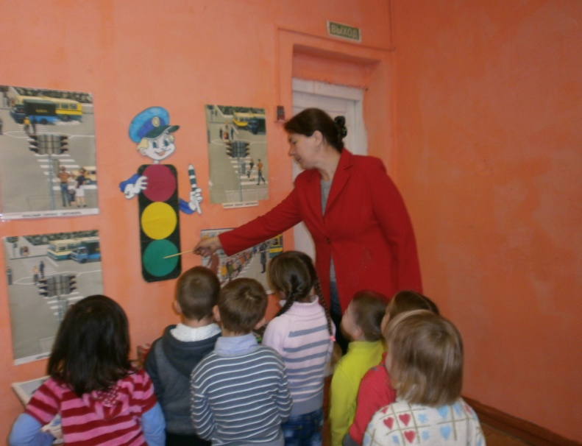
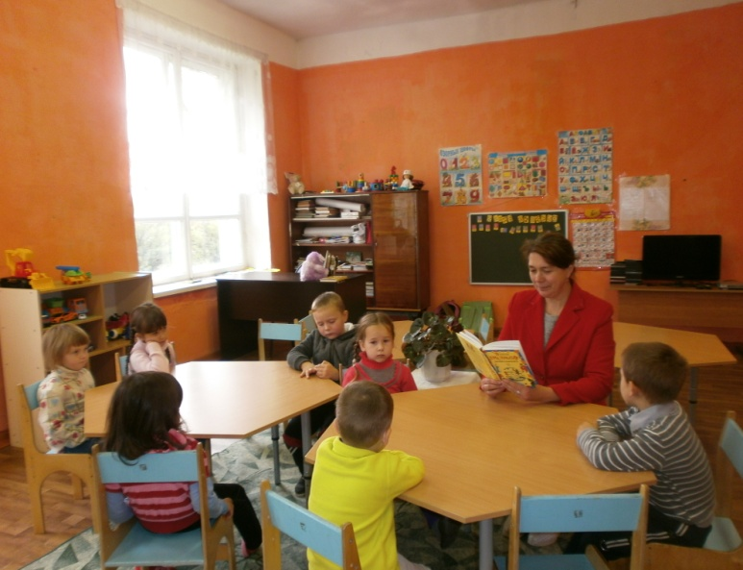
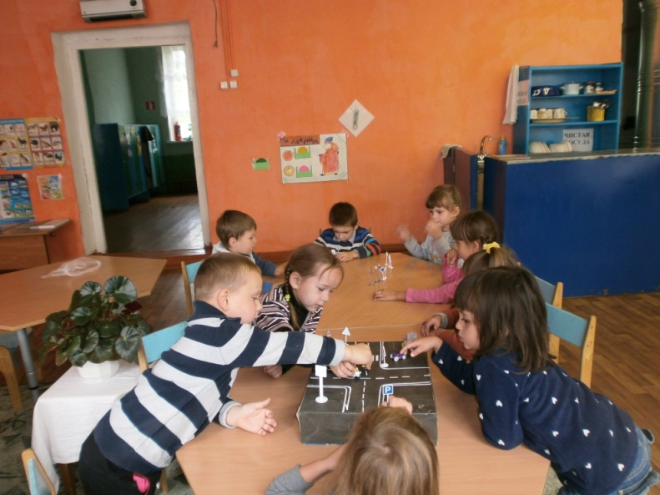
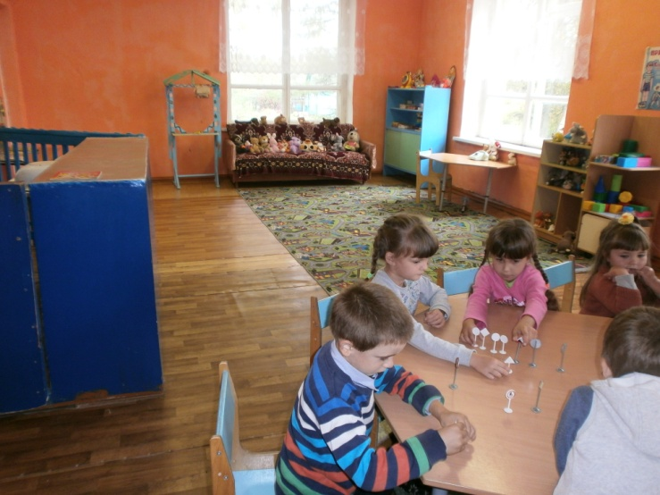
С 23 сентября по 27 сентября в дошкольной группе были проведены мероприятия по недели дорожной безопасности в мероприятиях приняли участие 7 детей.

